Slide 1
Documentatie proiect-Inginerie Software

Slide 2

Aplicatie E-banking Studenti: Frincu Ioan Cristian Hoban Cristian Mihai Iacoboaea Lucian

Slide 3
Cuprins
1.Specificatii si analiza sistemului
2.Precizarea limbajului de programare ales(plus motivatie), a sistemului de operare sub care se face implementarea, a cerintelor hardware
3.Fundamente teoretice
4.Proiectarea aplicatiei
4.1.Descrierea arhitecturii sistemului (plus diagrama)
4.2.Identificarea functionalitatilor aplicatiei (diagrama de cazuri de utilizare)
4.3.Diagrama de clase
4.4.Diagrame de interactiune:activitate, secventa, colaborare
4.5.Detalii de implementare: diagrama bazei de date, diagrama de clase cu atribute si metode, diagrama de module si componente
4.6.Cazuri de testare
5.Testarea propriu-zisa a aplicatiei
6.Manual de instalare si utilizare
7.Concluzii si dezvoltari ulterioare
8.Bibliografie

Slide 4
1.Specificatii si analiza sistemului
Descrierea generala a sistemului:
-Sistemul e-banking (electronic banking) are ca scop facilitarea accesului la servicii bancare și financiare prin intermediul tehnologiei informatice. Obiectivele acestui sistem sunt variate și se axează pe îmbunătățirea experienței utilizatorilor, eficiența operațiunilor bancare și securitatea informațiilor financiare.
-Permite clienților să acceseze serviciile bancare de oriunde și oricând, eliminând necesitatea vizitei la o sucursală fizică.
-Automatizează procesele bancare, reducând timpul și resursele necesare pentru desfășurarea operațiunilor bancare obișnuite.
-Oferă o interfață intuitivă și ușor de utilizat pentru a facilita clienților gestionarea conturilor și efectuarea tranzacțiilor.
-Asigură o protecție robustă împotriva fraudelor și a accesului neautorizat la informațiile financiare ale utilizatorilor.
Analiza sistemului:
-Diagrama arhitecturii:
Vom realiza o diagramă de arhitectură a sistemului care arată cum componente precum frontend, backend și baza de d ate interacționează între ele.
-Modelul de date:
Prezintă structura bazei de date, inclusiv tabelele, relațiile și tipurile de date.
Furnizează informații despre modul în care datele utilizatorilor (conturi, tranzacții etc.) sunt stocate și gestionate.
-Diagrama de flux a sistemului:
Detaliază modul în care datele și controlul se mișcă prin sistem în timpul diferitelor scenarii de utilizare.
-Securitate:
Identifică și explică măsurile de securitate implementate pentru a proteja informațiile utilizatorilor și integritatea sistemului.

Slide 5
2.Precizarea limbajului de programare ales(plus motivatie), a sistemului de operare sub care se face implementarea, a cerintelor hardware
Limbajul de Programare: Java
Motivație: Java este un limbaj de programare versatil, orientat pe obiect, cu o sintaxă clară și ușor de înțeles. Alegerea acestuia pentru implementarea unui sistem e-banking are multiple avantaje:
Portabilitate: Codul Java poate fi rulat pe diferite platforme fără modificări semnificative, asigurând o portabilitate excelentă.
Securitate: Java are mecanisme puternice de gestionare a memoriei și de securitate, ceea ce este esențial pentru protejarea datelor sensibile într-un sistem bancar.
Comunitatea Java: Beneficiază de o comunitate extinsă de dezvoltatori și o gamă bogată de biblioteci și framework-uri, accelerând dezvoltarea și întreținerea sistemului.
Sistemul de Bază de Date: MySQL
Motivație: MySQL este o opțiune populară și fiabilă pentru bazele de date în cadrul proiectelor Java sub platforma Windows. Alegerea MySQL vine cu următoarele avantaje:
Performanță: MySQL oferă o performanță bună și scalabilitate, esențiale pentru gestionarea datelor financiare într-un sistem e-banking.
Suport JDBC: MySQL se integrează bine cu limbajul de programare Java prin intermediul interfeței JDBC (Java Database Connectivity).
Fiabilitate: MySQL este cunoscut pentru fiabilitatea și stabilitatea sa, aspecte esențiale într-un sistem bancar.
Sistemul de Operare: Windows
Motivație: Alegerea sistemului de operare Windows poate fi motivată de factori precum familiaritatea, suportul extins pentru aplicații de business și integrarea ușoară cu alte produse Microsoft. Alte motive includ:
Interoperabilitate: Integrarea facilă cu alte soluții software Microsoft, cum ar fi bazele de date SQL Server, poate simplifica dezvoltarea și întreținerea sistemului.
Suport Tehnic: Beneficiind de suportul tehnic și actualizările oferite de Microsoft pentru platforma Windows.

Slide 6
3.Fundamente teoretice
Analiza Băncilor Existențe:
Am studiat ofertele băncilor existente și am explorat funcționalitățile oferite prin serviciile lor de e-banking.
Am analizat modul în care aceste servicii îndeplinesc nevoile utilizatorilor și am notat aspectele pe care le-am găsit interesante sau care ar putea fi îmbunătățite.
Cercetare Online:
Am consultat resurse online, inclusiv tutoriale și documentații tehnice relevante, pentru a înțelege aspectele tehnice ale dezvoltării aplicațiilor e-banking.
Am explorat platforme educaționale și cărți tehnice care acoperă subiecte precum securitatea în e-banking, integrarea bazelor de date și optimizarea performanței.
Analiză a Tehnologiilor Utilizate:
Am consultat documentațiile oficiale ale tehnologiilor pe care le-am ales să le folosim (Java, IntelliJ IDEA, MySQL).
Am explorat exemple de proiecte similare implementate cu aceste tehnologii pentru a înțelege modul în care acestea pot fi integrate în cadrul proiectului nostru.

Slide 7
4.Proiectarea aplicatiei

Slide 8
4.1.Descrierea arhitecturii sistemului
Baza de Date "bankdb":
Tabele:
"bank_account": conține informații despre conturile bancare, cum ar fi soldul și legăturile cu clienții.
"card": stochează detaliile cardurilor asociate conturilor, cum ar fi numărul cardului și data expirării.
"client": conține detalii despre clienți, precum numele, prenumele și alte informații personale.
"transactions": păstrează informații despre tranzacții, cum ar fi data, suma și tipul tranzacției (depunere, retragere, transfer).
Backend Java pentru Interacțiunea cu Baza de Date:
Pachete și Clase:
"model": conține clase Java care reflectă entitățile din baza de date (BankAccount, Card, Client, Transaction).
‘’dao’’: avem clasa AbstractDao in care am facut queri-urile, si apoi cate o clasa pentru fiecare din cele din model care extind AbstractDao
‘’connection": conține logica pentru a ne conecta la baza de date.
‘’bll’’: avem clasele cu metodele pentru queri-uri
‘’view’’: avem clasele pentru interfata
Interfața Utilizator (Frontend):
Tehnologii:
Interfața utilizatorului a fost dezvoltată folosind un framework frontend precum java Swing.
Comunică cu backend-ul prin intermediul functiilor atasate in clasele corespunzatoare pentru a obține și afișa datele utilizatorilor.
Funcționalități:
Autentificare și autorizare utilizatori.
Vizualizarea informațiilor despre conturi, carduri și tranzacții.
Realizarea de tranzacții și administrarea conturilor.

Slide 9
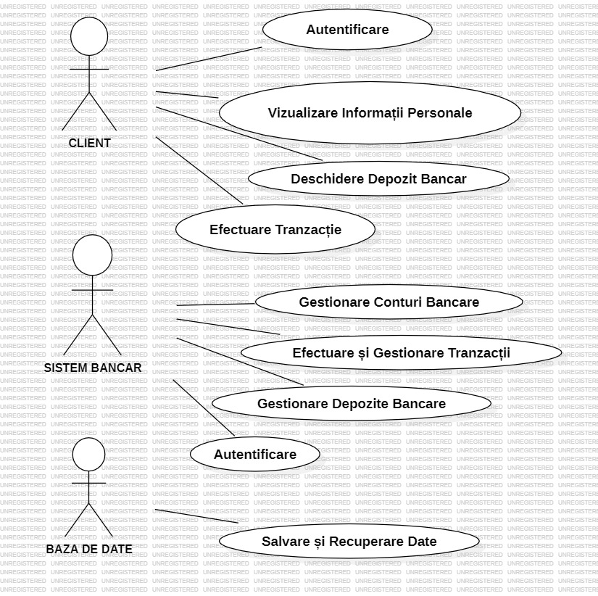
4.2.Identificarea funcționalităților aplicației
Actor: Client
Cazuri de Utilizare:
Autentificare: Un client se autentifică în sistem utilizând e-mailul și parola.
Vizualizare Informații Personale: Clientul poate vizualiza informații despre propriul cont.
Efectuare Tranzacție: Clientul poate efectua tranzacții între conturile sale sau către alte conturi.
Deschidere Depozit Bancar: Clientul poate deschide un depozit bancar.
Actor: Sistem Bancar
Cazuri de Utilizare:
Gestionare Conturi Bancare: Sistemul bancar oferă funcționalități pentru gestionarea conturilor bancare.
Efectuare și Gestionare Tranzacții: Sistemul bancar facilitează tranzacțiile și gestionarea acestora.
Gestionare Depozite Bancare: Sistemul bancar se ocupă de gestionarea depozitelor bancare.
Autentificare: Sistemul bancar se ocupă de procesul de autentificare și deconectare a utilizatorilor.
Actor: Baza de Date
Cazuri de Utilizare:
Salvare și Recuperare Date: Baza de date interacționează cu sistemul pentru a salva și recupera datele despre clienți, conturi, tranzacții și depozite.

Slide 10
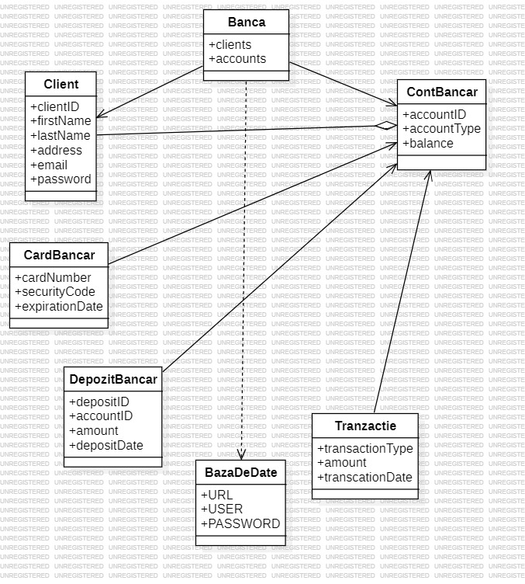
4.3.Diagrama de clase
Clasa Client: - Atribute: clientId, firstName, lastName, address, email, password - Metode: Constructor, Getteri și setteri pentru toate atributele
Clasa ContBancar: - Atribute: accountId, accountType, balance - Metode: Constructor, Getteri și setteri pentru toate atributele
Clasa CardBancar: - Atribute: cardNumber, securityCode, expirationDate - Metode: Constructor, Getteri și setteri pentru toate atributele
Clasa Banca: - Atribute: clients (Listă de clienți), accounts (Listă de conturi bancare) - Metode: Constructor, Metode pentru gestionarea clienților și conturilor (adăugare, ștergere, vizualizare)
Clasa Tranzactie: - Atribute: transactionType, amount, transactionDate - Metode: Constructor, Getteri și setteri pentru toate atributele
Clasa DepozitBancar: - Atribute: depositId, accountId, amount, depositDate - Metode: Constructor, Getteri și setteri pentru toate atributele
Clasa DatabaseConnection: - Atribute: URL, USER, PASSWORD - Metode: getConnection() (returnează conexiunea)

Slide 11
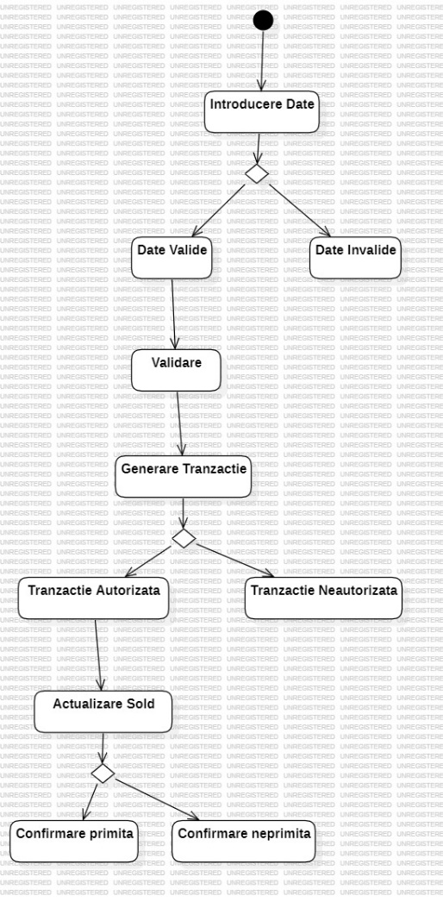
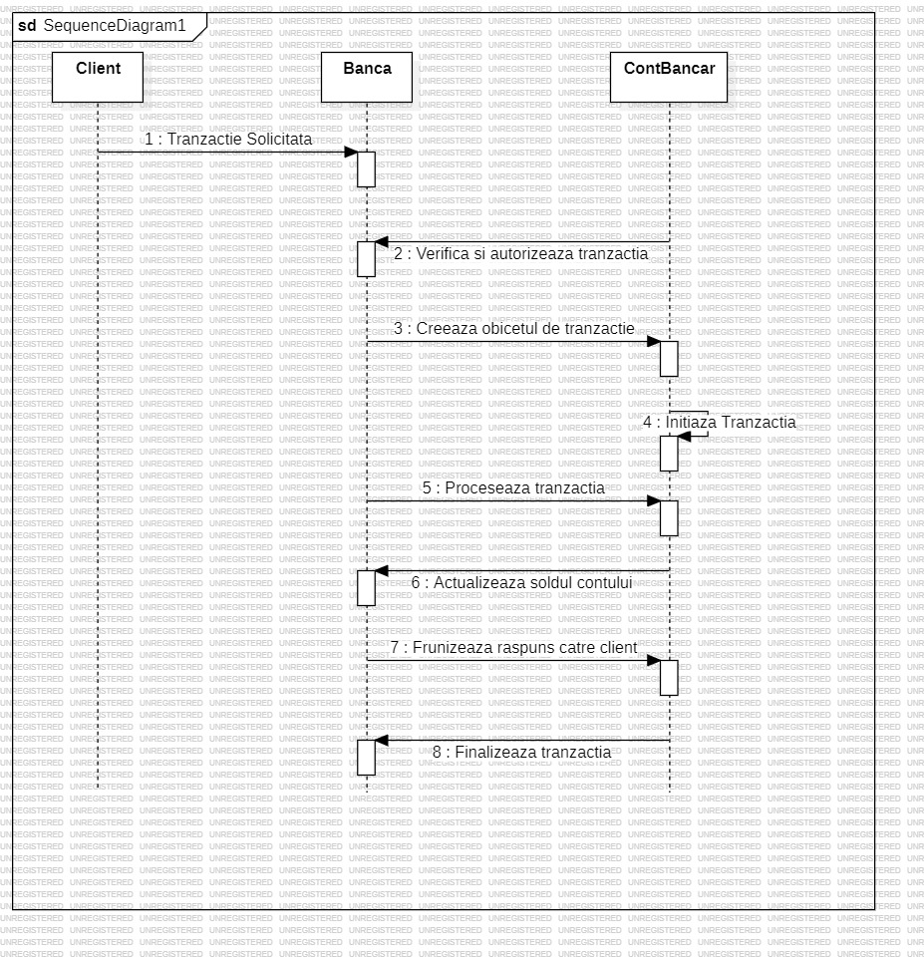
4.4.Diagrame de interactiune:activitate, secventa

Slide 12
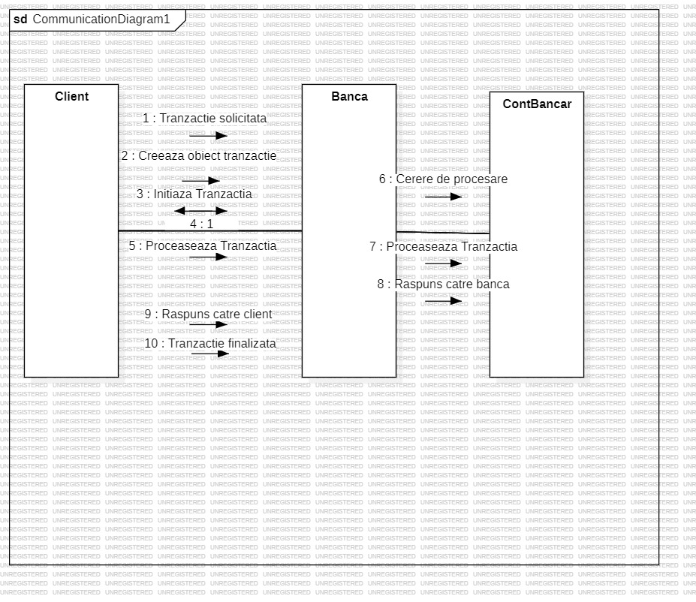
4.4.Diagrame de interactiune:colaborare
Diagrama de Activitate - Procesul de Depunere a Banilor:
Această diagramă de activitate descrie pas cu pas procesul de depunere a banilor într-un cont bancar:
Inițializare: Activitatea începe atunci când clientul decide să efectueze o depunere.
Introducere Date: Clientul introduce datele necesare pentru a identifica contul și suma pe care dorește să o depună.
Validare: Sistemul validează datele introduse de client pentru a se asigura că sunt corecte și complete.
Generare Tranzacție: Se generează o tranzacție de tip depunere, cu suma specificată.
Actualizare Sold: Se actualizează soldul contului bancar al clientului.
Confirmare: Se furnizează o confirmare că depunerea a fost realizată cu succes.
Diagrama de Secvență - Tranzacție între Client și Banca:
Această diagramă de secvență evidențiază interacțiunea între un client și banca pentru a efectua o tranzacție:
Client: Inițiază tranzacția, specificând tipul și suma.
Banca: Verifică și autorizează tranzacția.
ContBancar: Actualizează soldul în urma tranzacției.
Banca: Furnizează un răspuns către client cu privire la rezultatul tranzacției.
Diagrama de Colaborare - Colaborarea între Client, ContBancar și Banca:
Această diagramă de colaborare evidențiază interacțiunea dintre un client, contul bancar și banca în cadrul unei tranzacții:
Client: Inițiază tranzacția, specificând detaliile acesteia.
ContBancar: Primește solicitarea de tranzacție și actualizează soldul.
Banca: Verifică și autorizează tranzacția.
ContBancar: Actualizează soldul în urma tranzacției.
Banca: Furnizează un răspuns către client cu privire la rezultatul tranzacției.

Slide 13
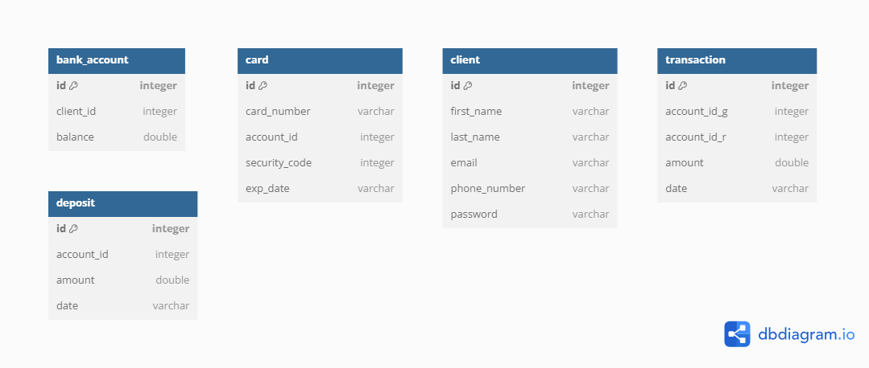
4.5.Detalii de implementare: diagrama bazei de date
Client:
id (cheie primară)
Nume, prenume, adresă, email, parolă
ContBancar:
id (cheie primară)
client_id
soldul
Card:
id (cheie primară)
card_number
account_id
Cod de securitate, dată de expirare
Tranzactie:
id (cheie primara)
transaction_id
account_id
sumă, dată
DepozitBancar:
id (cheie primară)
account_id (cheie externă către ContBancar)
Suma depozitată, dată

Slide 14
4.6.Cazuri de testare
Autentificare:
Testam autentificarea corectă cu un cont valid.
Testam încercările de autentificare eșuate cu credențiale invalide.
Verificăm comportamentul sistemului în cazul în care se încearcă accesarea contului după un număr predefinit de încercări eșuate.
Gestionarea Contului:
Adăugarea unui nou client și verificarea stocării corecte a informațiilor.
Modificarea detaliilor unui client și confirmarea actualizării corecte a datelor.
Ștergerea unui client și asigurarea că datele asociate sunt eliminate corespunzător.
Gestionarea Conturilor Bancare:
Deschiderea unui nou cont bancar pentru un client și verificarea informațiilor asociate.
Transferul de bani între conturile bancare ale aceluiași client.
Verificarea corectitudinii soldului contului după efectuarea unui transfer.
Operațiuni cu Carduri:
Emiterea unui nou card bancar și validarea informațiilor asociate.
Realizarea unei tranzacții cu cardul și verificarea actualizării corecte a soldului.
Tranzacții:
Efectuarea unei tranzacții către un alt cont extern și verificarea confirmării.
Securitate:
Testarea funcționalității de blocare a contului în caz de activitate suspectă.
Verificarea funcționalității de resetare a parolei.
Asigurarea că informațiile sensibile (parole, detalii ale cardurilor) sunt stocate în siguranță.

Slide 15
5.Testarea propriu-zisa a aplicatiei
Am efectuat testarea completă a aplicației, parcurgând toate scenariile de testare menționate în prezentările anterioare. Confirm că toate funcționalitățile au fost validate conform așteptărilor noastre. Aplicația răspunde corect la diversele cazuri de utilizare, iar performanța, securitatea și interfața utilizatorului sunt în linie cu cerințele stabilite. În urma testelor efectuate, am încredere că aplicația este pregătită pentru implementare și utilizare de către utilizatori.

Slide 16
6.Manual de instalare si utilizare
Pentru a utiliza aplicatia trebuie sa ne logam sau sa ne cream un cont, daca nu avem deja unul.
Dupa logare avem un panel in care avem cardurile, balanta contului, si un buton pentru tranzactii.

Slide 17
7.Concluzii si dezvoltari ulterioare
În timpul dezvoltării și testării proiectului nostru de e-banking Java, am reușit să atingem următoarele concluzii cheie:
Funcționalitatea Solidă: Aplicația oferă un set solid de funcționalități, inclusiv gestionarea conturilor, tranzacții și securitatea datelor.
Stabilitate și Fiabilitate: S-au depus eforturi semnificative pentru asigurarea stabilității și fiabilității aplicației, reducând la minim problemele și erorile critice.
Interfață Utilizator Prietenoasă: Interfața utilizator oferă o experiență prietenoasă și accesibilă, facilitând utilizatorilor gestionarea conturilor și efectuarea tranzacțiilor.
Dezvoltări Ulterioare:
Caracteristici Suplimentare
Notificări în timp real: Implementarea notificărilor în timp real pentru tranzacții și evenimente relevante.
Optimizări de Performanță:
Extindere la Nivel Global
Suport pentru Diverse Monede: Extinderea aplicației pentru a suporta diverse monede și conversii valutare.
Conformitate cu Reglementările Globale: Actualizarea aplicației pentru a se conforma noilor reglementări din domeniul bancar la nivel mondial.

Slide 18
8.Bibliografie
https://www.geeksforgeeks.org/java-application-to-implement-bank-functionality/
https://www.youtube.com/watch?v=82Vrcyyc8KU&ab_channel=ProgrammingKnowledge

